Slide 1
学認クラウドオンデマンド構築サービス（OCS）とMCJ-CloudHubの概要
^{２０２５年４月２３日}
^{大江 和一}
^{国立情報学研究所}
^{クラウド基盤研究開発センター}
Notes:
質疑応答時間込みで25分

Slide 2
OCSとは

Slide 3

OCS提供の背景（１）
JupyterHubを用いてPython演習環境を立ち上げたい
クラウドA
オンプレミス
クラウドB

Slide 4
OCS提供の背景（２）
JupyterHubを用いてPython演習環境を立ち上げたい
高速、だけど単価も高い ..
どの環境を選ぶべきか？
クラウドA
単価は安い、がCPUが旧世代 ..
サーバの空きが余りない ..
オンプレミス
クラウドB

Slide 5
OCS提供の背景（３）
JupyterHubを用いてPython演習環境を立ち上げたい
構築方法もバラバラ
↓
一度構築すると、容易に移動できない！
高速、だけど単価も高い ..
クラウドA API
クラウドA
オンプレミス API
クラウドB API
単価は安い、がCPUが旧世代 ..
サーバの空きが余りない ..
オンプレミス
クラウドB

Slide 6

OCSの特徴（１）
JupyterHubを用いてPython演習環境を立ち上げたい
仮想APIのみで全ての資源の操作が可能！
仮想 API
構築を依頼
コントローラ
アプリ利用者
VC利用者
仮想プライベートネットワーク
オンプレミス API
クラウドB API
クラウドA API
オンプレミス
クラウドA
クラウドB

Slide 7
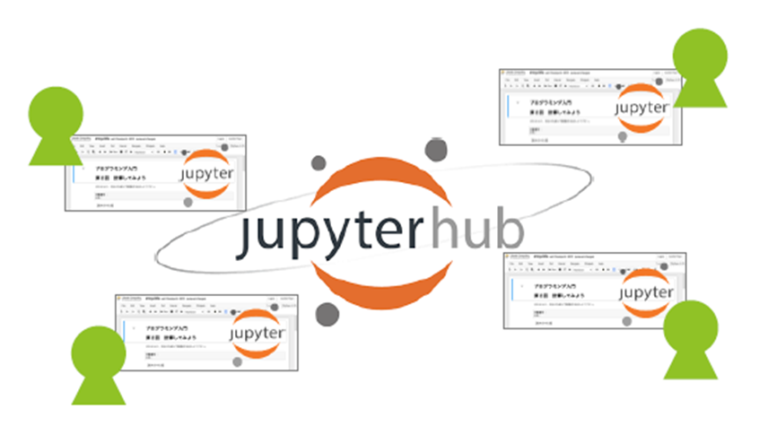
OCSの特徴（１）
JupyterHubを用いてPython演習環境を立ち上げたい
オンプレミスにJupyterHub環境構築！
（20 user）
仮想 API
構築を依頼
コントローラ
アプリ利用者
VC利用者
仮想プライベートネットワーク
オンプレミス API
クラウドB API
~20 user
クラウドA API
オンプレミス
クラウドA
クラウドB

Slide 8
OCSの特徴（２）
Python演習環境のユーザ数を100に増やしたい
インスタンスの追加も仮想APIからの操作でクラウド・オンプレ環境を跨いて可能！
仮想 API
インスタンス
追加を依頼
コントローラ
アプリ利用者
VC利用者
仮想プライベートネットワーク
オンプレミス API
クラウドB API
~20 user
クラウドA API
オンプレミス
クラウドA
クラウドB

Slide 9
OCSの特徴（２）
Python演習環境のユーザ数を100に増やしたい
クラウドAのインスタンスを追加してJupyterHubを運用！
仮想 API
インスタンス
追加を依頼
コントローラ
アプリ利用者
VC利用者
仮想プライベートネットワーク
オンプレミス API
クラウドB API
~20 user
~80 user
クラウドA API
インスタンスが足らなくなったのでクラウドAから補填
オンプレミス
クラウドA
クラウドB

Slide 10
OCSの特徴（３）
仮想APIはJupyter Notebookを介してアクセスするため、構築作業の再現性が高い！
他者が作ったJupyter Notebook（テンプレート）も流用可能。
Jupyter Notebookの記述例
仮想 API
コントローラ
仮想ネットワーク
オンプレミス API
クラウドB API
クラウドA API
オンプレミス
クラウドA
クラウドB

Slide 11
OCSの特徴（３）
VC利用者となる敷居は低いです！
仮想APIはJupyter Notebookを介してアクセスするため、構築作業の再現性が高い！
他者が作ったJupyter Notebook（テンプレート）も流用可能。
Jupyter Notebookの記述例
仮想 API
コントローラ
仮想ネットワーク
オンプレミス API
クラウドB API
クラウドA API
オンプレミス
クラウドA
クラウドB

Slide 12
OCSの特徴（まとめ）
テンプレート
Public/Academic
Cloud
Cloud C
NII Datacenter
Cloud B
VC
コントローラ
Cloud A
Virtual Segment
University or
Research Institute
on-premise
SINET VPN
テンプレートを用いて、オンプレミスやクラウド(IaaS)上にアプリケーション実行環境を構築するサービス
仮想プライベートネットワーク（VPN）内に利用する資源を囲い込み、仮想コントローラ（VCコントローラ）から操作することで、全ての資源を統一的に利用できる。
VCコントローラの操作は、可読性が高いテンプレート（JupyterNotebook）からの操作が可能。

Slide 13
利用例（講義演習環境）
MCJ-CloudHubとは
山口大学とNIIで共同開発した講義・演習システム
山口大学で運用していたオンプレミスシステムをOCSテンプレートから構築・運用出来るように拡張
山口大学固有設定等の一般化
OCS+MCJ-CloudHubの特徴
システム管理者と利用者（教員・学生）を分離
利用者は、GUI操作のみで演習可能
システム管理者は、障害等が発生しない限り 特別なサポートは不要（年度初めに構築するのみ）
特定クラウドにロックインされない
オンプレとクラウドを跨った環境を作れる
例、オンプレ資源が枯渇したときのみクラウドを利用
MCJ-CloudHubの概要
（「複数科目で共同・同時利用可能なWeb型プログラミング教育支援システムのアプリケーションテンプレート開発」より引用）

Slide 14
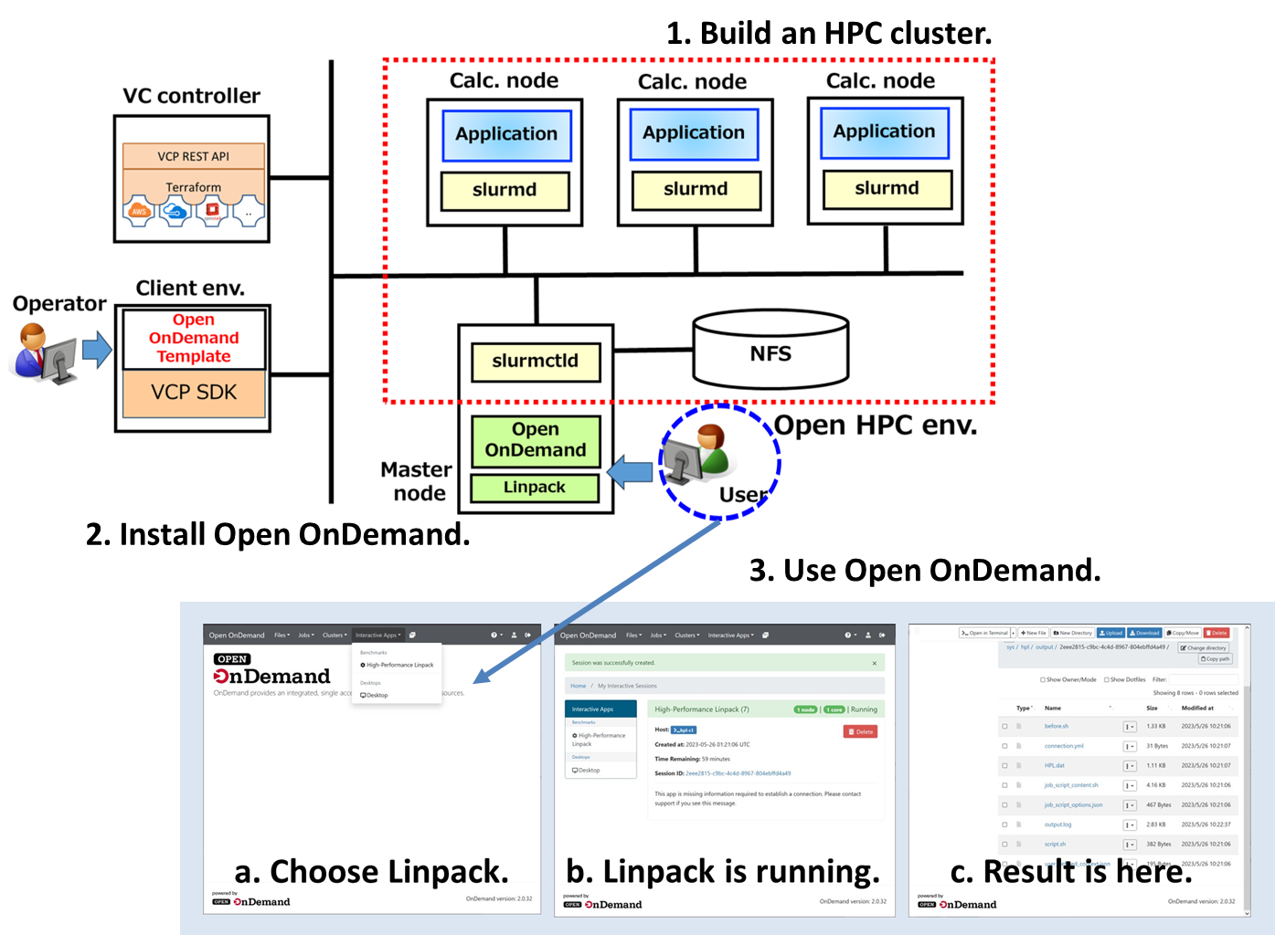
利用例（HPCクラスタ）
Open OnDemandとは
概要： 初心者がHPCクラスタの前提知識なしに機械学習などのアプリケーション実行を可能とするシステム
課題： 構築・運用が容易でない
OCS + Open OnDemandの特徴
OCSテンプレート化することでOpen OnDemand環境を容易に構築できる手段を提供
従来から提供していたOpen HPC テンプレートを用いて構築したHPCクラスタが前提
Notes:
以下を説明してください。
・ Open OnDemandとは
- 概要： 初心者がHPCクラスタの前提知識なしに機械学習などのアプリケーション実行を可能とするシステム
- 課題： 構築・運用が容易でない
・ OCS + Open OnDemandの特徴
- OCSテンプレート化することでOpen OnDemand環境を容易に構築できる手段を提供
- 従来から提供していたOpen HPC テンプレートを用いて構築したHPCクラスタが前提

Slide 15
MCJ-CloudHubの概要

Slide 16
MCJ-CloudHub開発の背景
山口大学で運用中の講義演習システム
特徴
コンピュータシステムに詳しくない文系学部の教員・学生でも容易に利用可能で、且つ、管理者の負担も少ない
利用者（教員・学生）は、GUIからの操作のみで演習を行える
課題の配布・回収・採点は、GUIから全ての操作が可能なnbgraderを採用
システム管理者は情シス教員等スキルのある方を想定し、年度ごとに構築すれば運用可能な設計
課題
山口大学オンプレミス環境に依存しており、他大学のオンプレミス環境やクラウド環境での運用が難しい
そこでOCSから運用・構築を可能にしたMCJ-CloudHubを山口大学と共同開発しました！
OCSアプリケーションテンプレート化することで、各機関のオンプレミス環境やクラウド環境での構築が可能に
OSSの最新化、及びMoodleとの連携方法の汎用化等も併せて実施

Slide 17
MCJ-CloudHubの概要
https://github.com/nii-gakunin-cloud/ocs-templates/tree/master/Moodle-Simple
https://github.com/nii-gakunin-cloud/mcj-cloudhub
両テンプレートは上記からダウンロードできます！
ユーザごとに立ち上がるJupyterNotebook（Dockerコンテナ）
既存のMoodleテンプレート
から構築・運用
新たに開発したMCJ-CloudHubテンプレートから構築・運用

Slide 18
MCJ-CloudHubの動作フロー
利用者
④演習環境にアクセス
①
ログイン
ユーザごとに立ち上がるJupyterNotebook（Dockerコンテナ）
②利用者の
コース情報添付
(from Moodle)
③ユーザが利用するJupyterNotebook（Dockerコンテナ）を起動

Slide 19
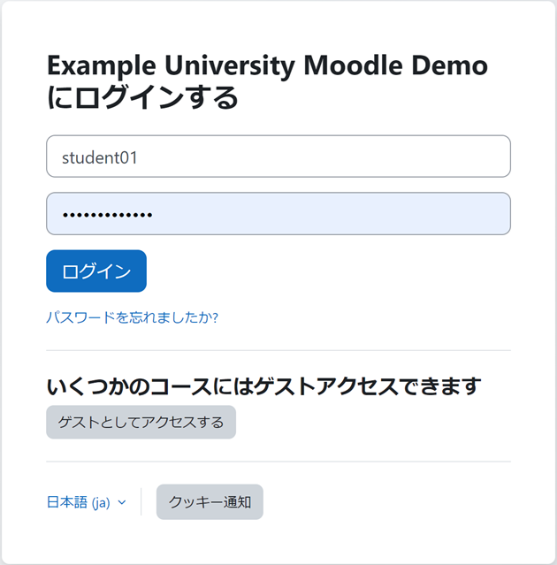
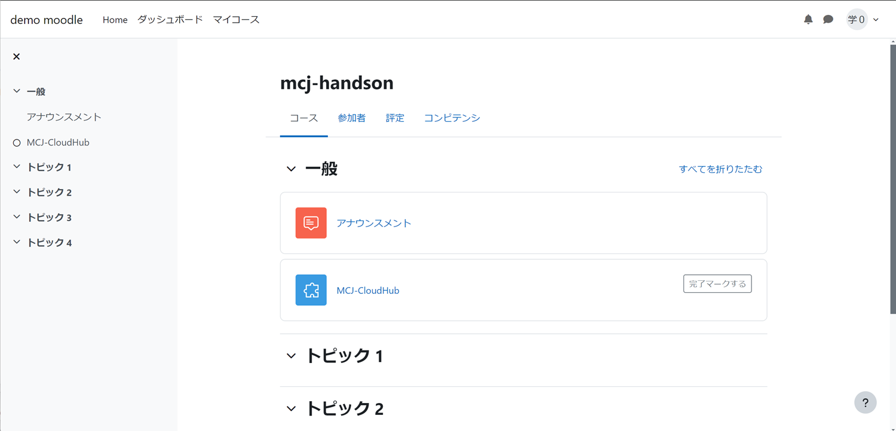
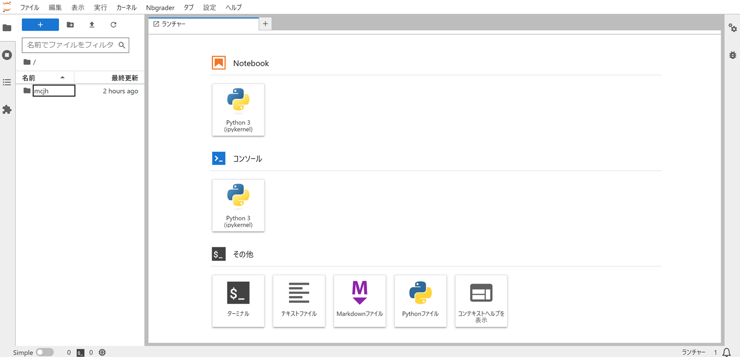
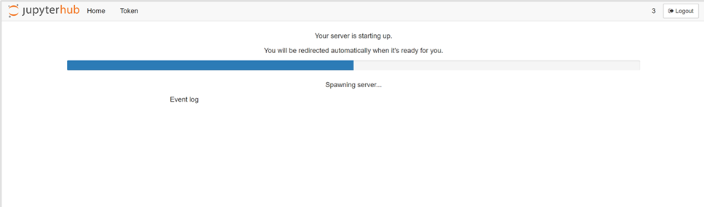
MCJ-CloudHubへのログイン
① Moodleログイン
② Moodleで受講
しているコースを選択
教師・もしくはMoodle管理者が設定した外部ツールリンクから、MCJ-CloudHubにログイン
④ ログイン後の画面
③ ユーザ用のDockerコンテナ起動を待つ

Slide 20
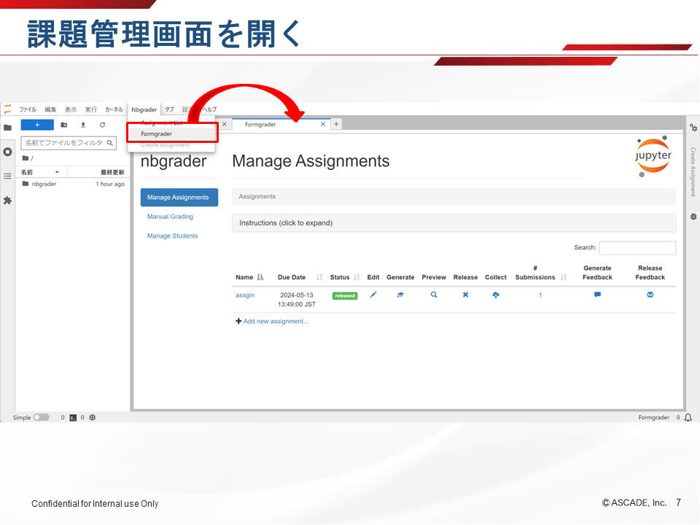
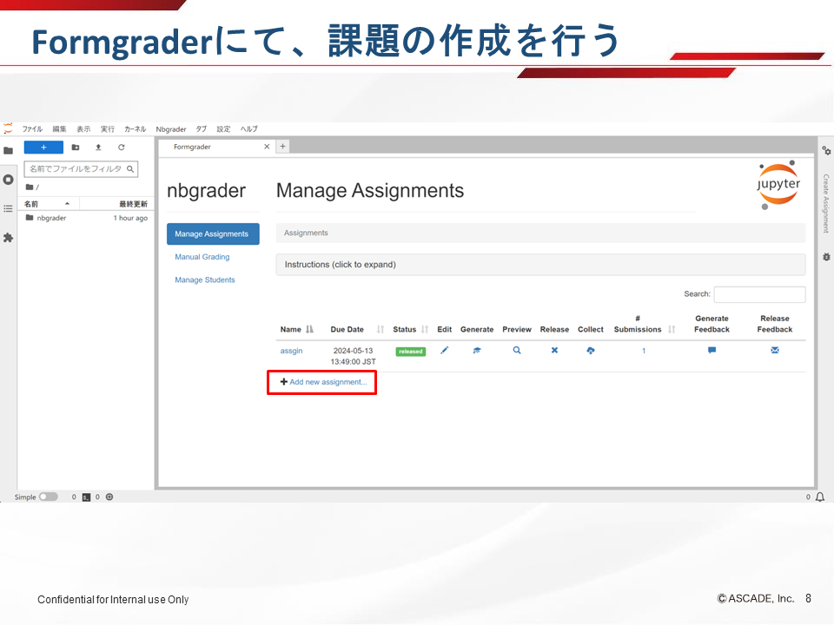
課題の配布（教師側）

Slide 21
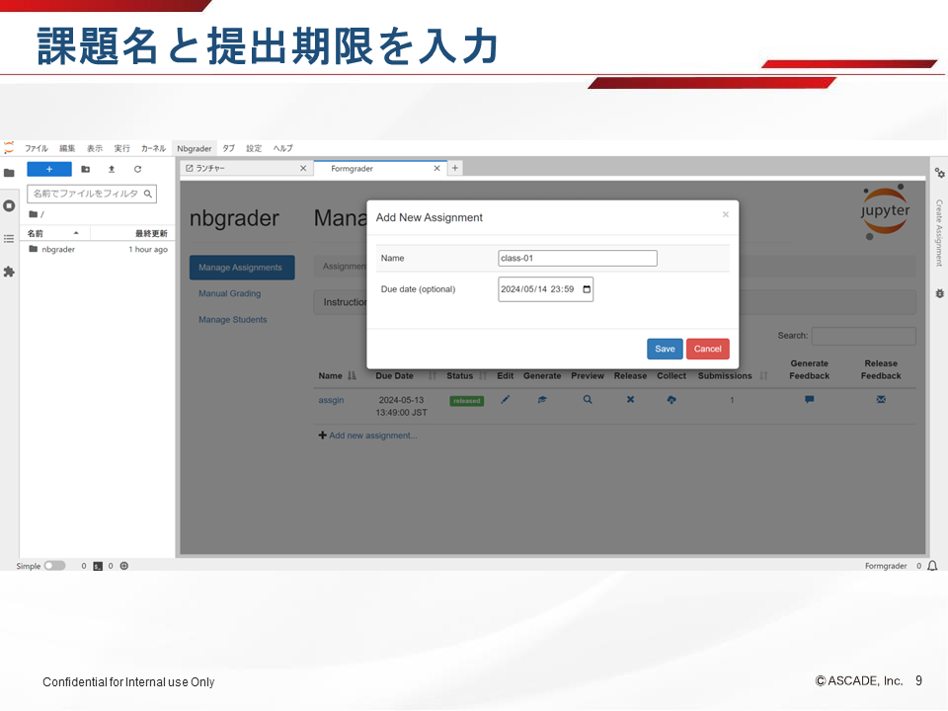
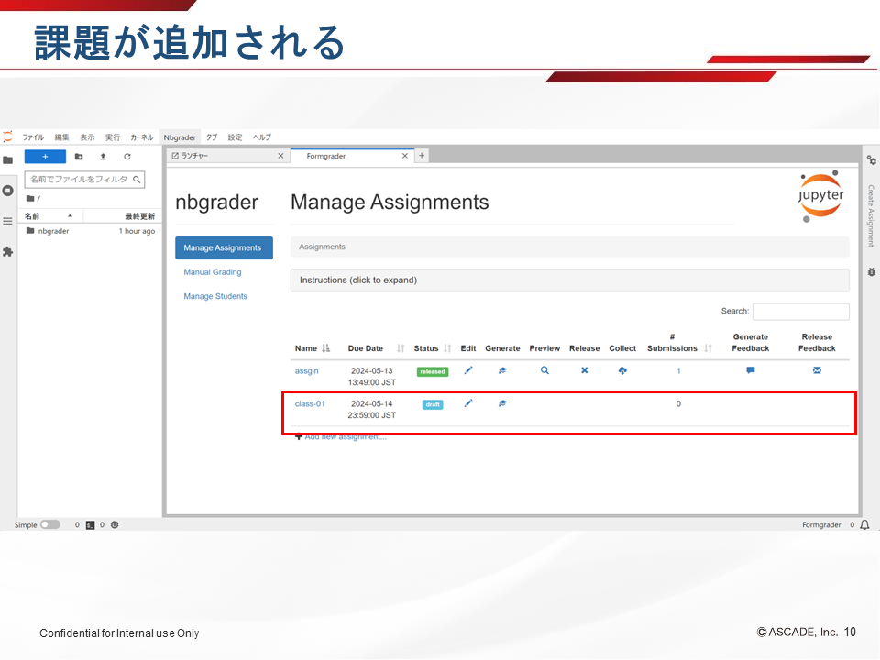
課題の配布（教師側）

Slide 22
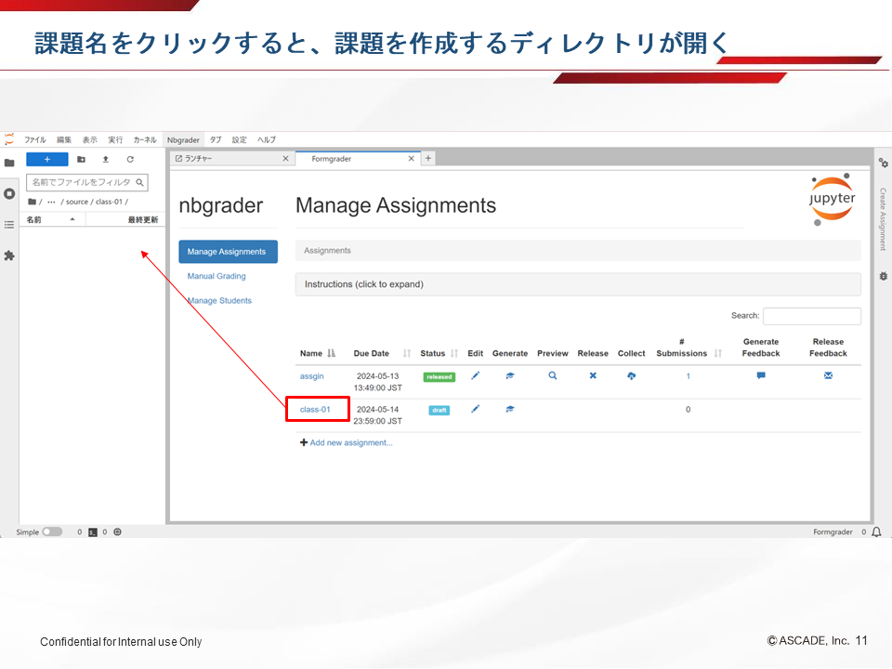
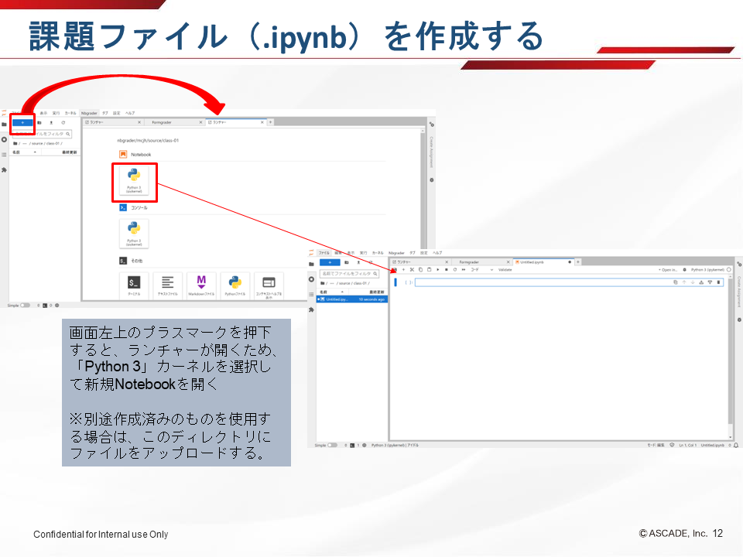
課題の配布（教師側）

Slide 23
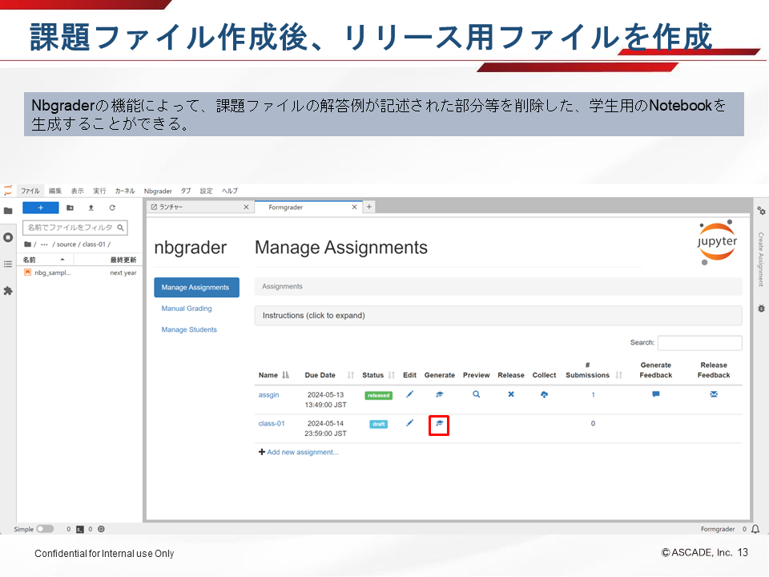
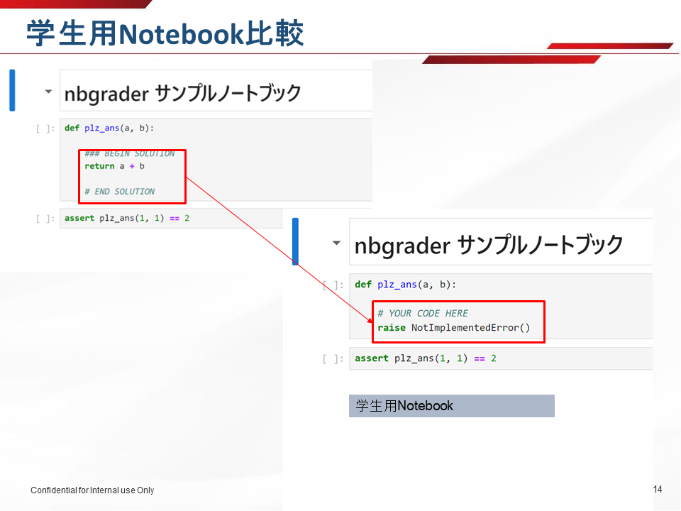
課題の配布（教師側）

Slide 24
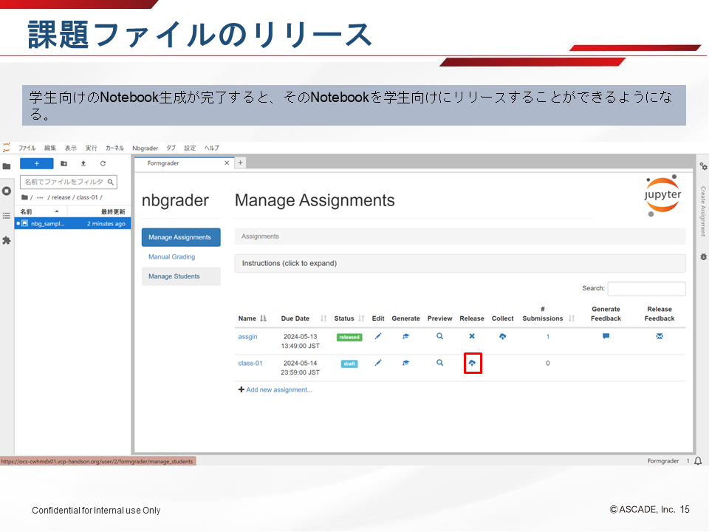
課題の配布（教師側）
課題の回収・採点（自動・手動）もGUIからの操作で行えます！

Slide 25
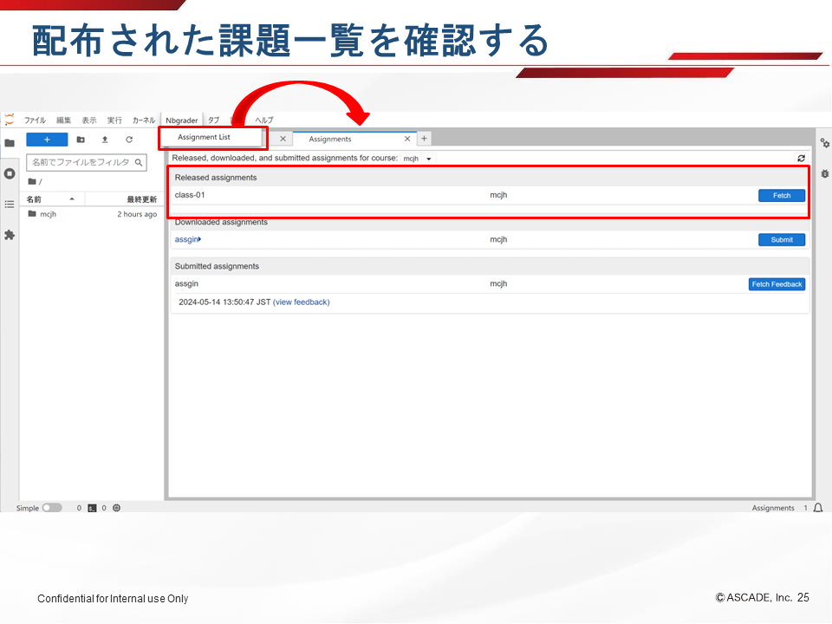
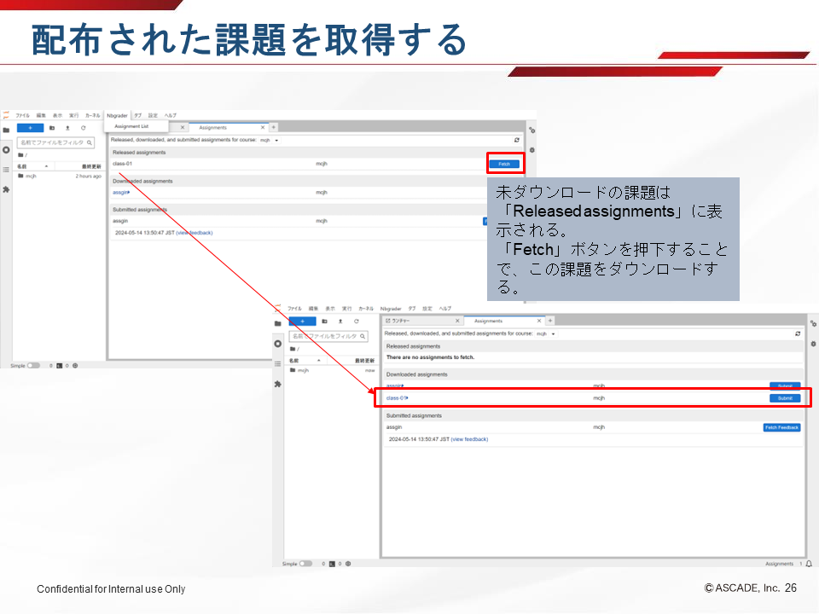
課題の取得と提出（学生側）

Slide 26
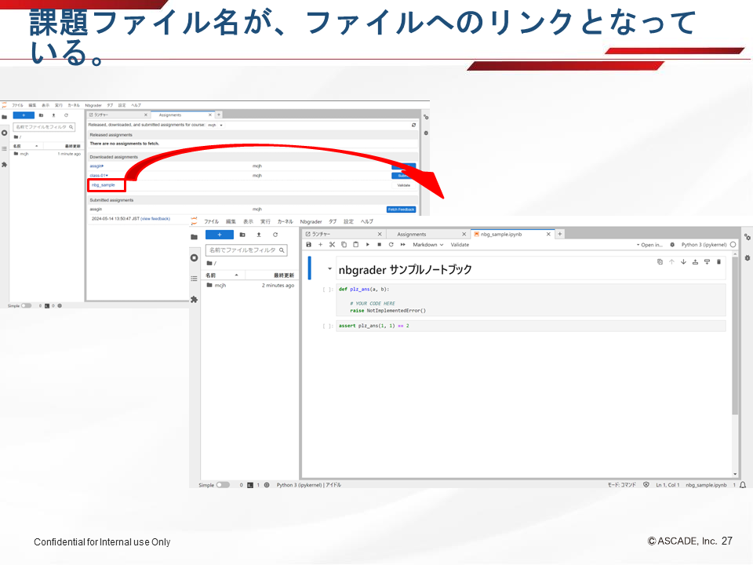
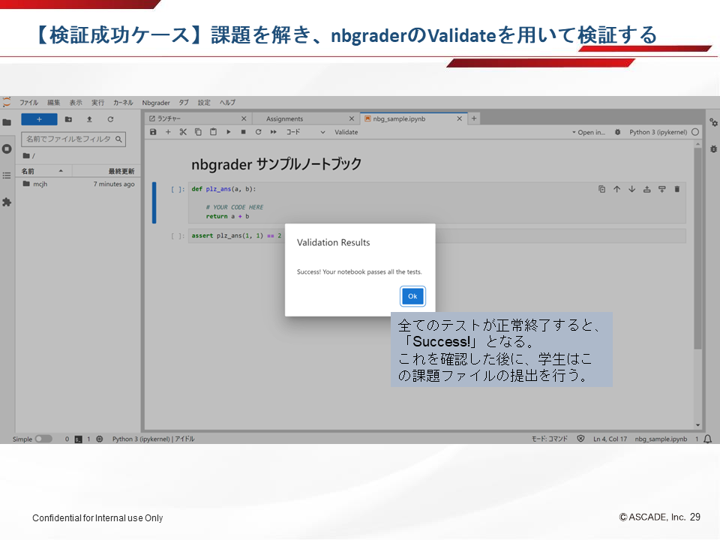
課題の取得と提出（学生側）

Slide 27
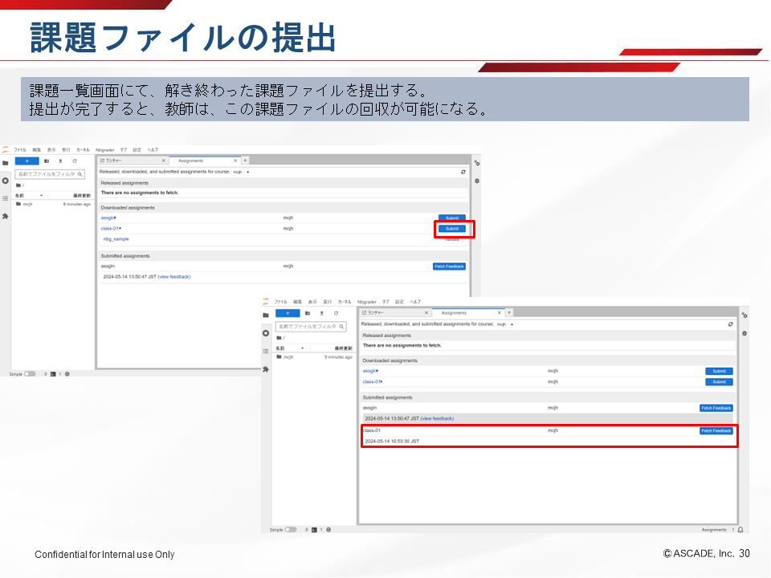
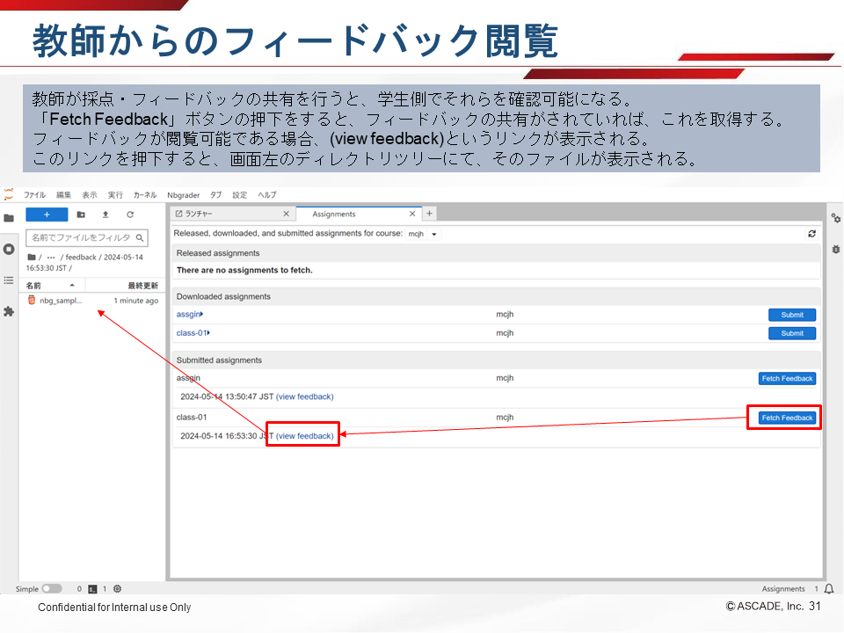
課題の取得と提出（学生側）

Slide 28
まとめ
MCJ-CloudHubの特徴
受講生が選択した科目ごとに統一した実行環境を提供
nbgraderからの課題の配布・回収が可能
Web 型であるため授業時間以外でも課題への取り組みが可能
利用者（教員・学生）は全ての機能をGUI からのみで操作可能
OCSから他機関のオンプレミス環境やクラウド環境での利用も可能
今後の予定
MCJ-CloudHubの機能強化と試運用による品質向上
ハンスオンセミナー等による他機関への利用促進活動の実施
NII オープンフォーラム2025（6/16-18）の以下のトラックにてMCJ-CloudHubも取り上げる予定です。ご参加をご検討頂けると幸いです。
6/18 12:30-14:00 大学の教育研究DXを支える基盤サービス

Slide 29
Thank You.

Slide 31
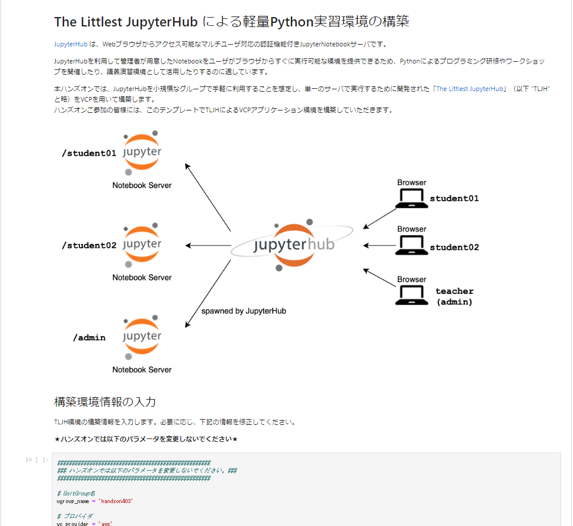
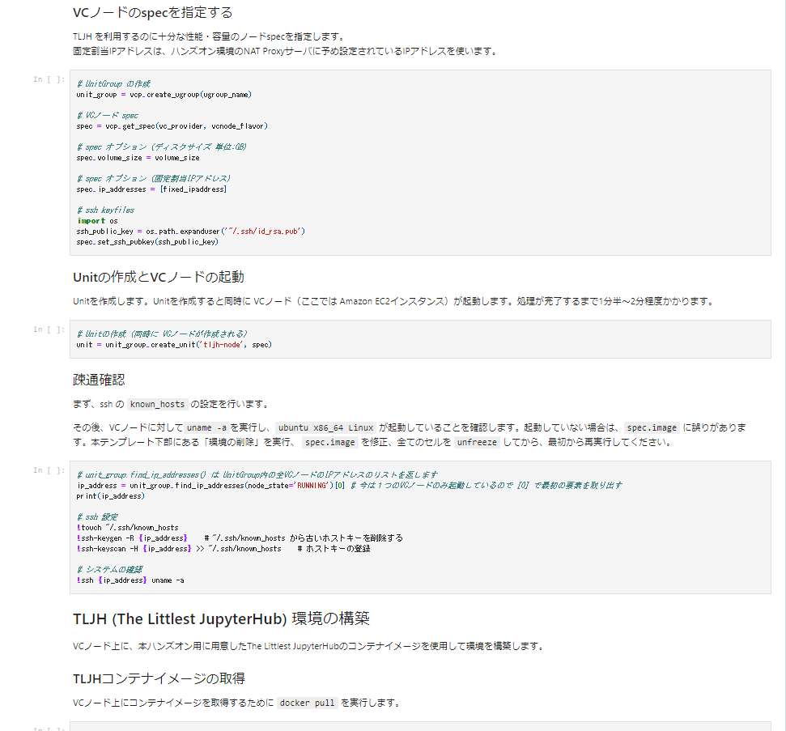
OCSの特徴（テンプレート）
他者が作ったテンプレートの流用も可能
スクリプトを組み込むことができ、ここから実行できる。実行結果を残すことも出来る。
図表を組み合わせた説明を挿入できる

Slide 32
OCSを利用したアプリケーション配備例
オンプレ・複数の実クラウドを跨ってのアプリケーション配備が可能！
On-premise Provider
Real Cloud Provider A
Real Cloud Provider B
Real Cloud Provider C
テンプレート
Academic Hi-Speed Backbone Network, SINET (L2VPN)
Virtual
Cloud Provider
(overlay cloud)
Application-1
Container
Container
app
bins/libs
app
bins/libs
VM, BM, or Server
VM or BM
VM or BM
VM or BM
Jupyter Notebook
VCP SDK (Python)
VCP Base Container
Application-2
VM or BM
VM or BM
w/ GPU
OS (kernel)
VCコントローラ
Hardware / VM
Application-3
VM or BM

